Slide 1
REGÍMENES SIMPLIFICADOS DE LAS PERSONAS NATURALES EN COLOMBIA

Slide 2
Natural
Jurídica
SIMPLIFICACIÓN DEL RÉGIMEN SOLO APLICA PARA PERSONAS NATURALES

Slide 3
IMPUESTOS SIMPLIFICADOS PARA PERSONAS NATURALES
SIMPLIFICACIÓN DEL RÉGIMEN SOLO APLICA PARA PERSONAS NATURALES
RENTA
MONOTRIBUTO
IVA
CONSUMO

Slide 4
RENTA - MENORES INGRESOS PARA PERSONAS NATURALES
RENTA
Patrimonio bruto y consignaciones 4,500 UVT
1,400 Consumos y compras /tarjetas
PERSONAS NATURALES DE MENORES INGRESOS, ASALARIADOS Y PRESTADORES DE SERVICIOS.
Impuesto cedular
MONOTRIBUTO
Valor de UVT $31.859;Resolución DIAN No. 71 de 21 de noviembre de 2016
1.400 = $ 44,602,600 y 4,500 = $ 143.365.500

Slide 5
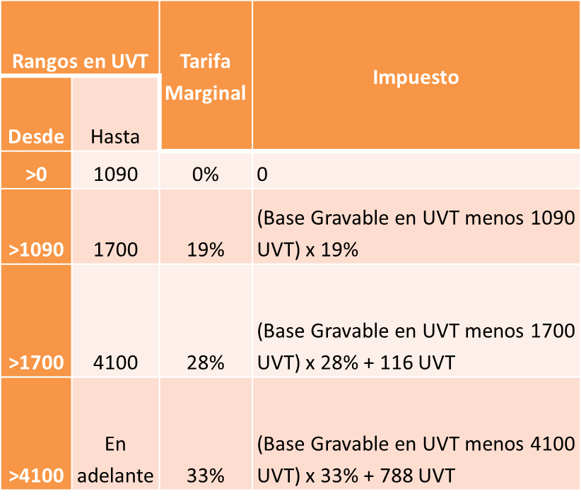
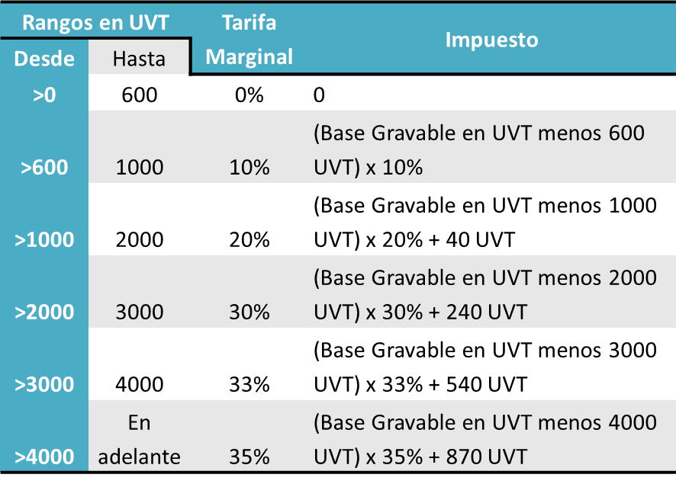
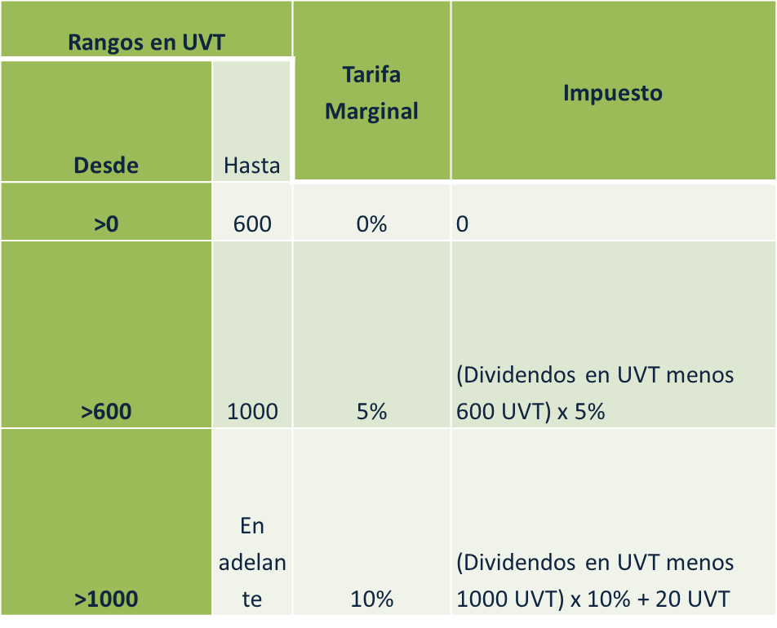
Cedulas en el Impuesto sobre la renta para PERSONAS NATURALES
LABORALES
PENSIONES
TARIFA
Dividendos gravados
TARIFA
Di. no gravados
NO LABORALES
CAPITAL
TARIFA

Slide 6
El Monotributo
Ley 1819 de 2016
D.R. 738 de 2017

Slide 7
HECHO GENERADOR Y BASE GRAVABLE DEL MONOTRIBUTO
El componente de impuesto del monotributo se genera por la obtención de ingresos, ordinarios y extraordinarios, y su base gravable está integrada por la totalidad de los ingresos brutos, ordinarios y extraordinarios, percibidos en el respectivo periodo gravable.
Artículo 904 del E.T

Slide 8
¿Quienes son sujetos pasivos ?

Slide 9
Las personas naturales que cumplan las siguientes condiciones …
Que en el año gravable hubieren obtenido ingresos brutos ordinarios o extraordinarios, iguales o superiores a 1.400 UVT e inferiores a 3.500 UVT. ($44.602.600)
Que desarrollen su actividad económica en un establecimiento con un área inferior o igual a 50 metros cuadrados.
Que sean elegibles para pertenecer al Servicio Social Complementario de Beneficios Económicos Periódicos, BEPS, de acuerdo con la verificación que para tal efecto haga el administrador de dicho servicio social complementario.
Que tengan como actividad económica una o más de las incluidas en la división 47 comercio al por menor y la actividad 9602 peluquería y otros tratamientos de belleza.

Slide 10
MONOTRIBUTO
Ingresos ordinarios y extraordinarios
Periodo Anual
Tres categorías para la tarifa
Opcional
Voluntario
Base Gravable Simple
SUJETOS
BEPS/incapacidad, invalidez y muerte
INFERIORES A 1.400
Riesgos Laborales
1.400 a 3.500 UVT

Slide 11
Beneficios del Monotributo
BEPS
RIESGOS LABORALES

Slide 12
¿Que son las BEPS?
¿Que son los RIESGOS LABORALES?

Slide 13
¿Que son las BEPS?
Beneficios Económicos Periódicos - BEPS - es un programa de ahorro voluntario para la vejez, impulsado por el Gobierno Nacional que favorecerá a millones de colombianos que hoy no cuentan con la posibilidad de cotizar para una pensión, o que habiéndolo hecho, cumplieron la edad y no lograron obtenerla.

Slide 14
¿Que son Riesgos Laborales?
El Sistema General de Riesgos Laborales es el conjunto de entidades públicas y privadas, normas y procedimientos, destinados a prevenir, proteger y atender a los trabajadores de los efectos de las enfermedades y los accidentes que pueden ocurrirles con ocasión o como consecuencia del trabajo que desarrollan”.

Slide 15
TARIFAS DEL MONOTRIBUTO Y SU DESTINACIÓN - BEPS
CATEGORI | INGRSOS BRUTOS ANUALES |  | VALOR ANUAL A PAGAR POR CONCEPTO DE MONOTRIBUTO | COMPONENTE DEL IMPUESTO | COMPONENTE DEL APORTE BEPS (Ahorro para la vejez)
 | MINIMO | MAXIMO
A | 1.400 | 2.100 | 16 | 12 | 4
B | 2.100 | 2.800 | 24 | 19 | 5
C | 2.800 | 3.500 | 32 | 26 | 6
Valor de UVT $31.859;Resolución DIAN No. 71 de 21 de noviembre de 2016

Slide 16
TARIFAS DEL MONOTRIBUTO Y SU DESTINACION - ARL
CATEGORIA | INGRSOS BRUTOS ANUALES |  | VALOR ANUAL A PAGAR POR CONCEPTO DE MONOTRIBUTO | COMPONENTE DEL IMPUESTO | COMPONENTE DEL APORTE ARL
 | MINIMO | MAXIMO
A | 1.400 | 2.100 | 16 | 14 | 2
B | 2.100 | 2.800 | 24 | 22 | 2
C | 2.800 | 3.500 | 32 | 30 | 2
Valor de UVT $31.859;Resolución DIAN No. 71 de 21 de noviembre de 2016

Slide 17
DESTINACIÓN ESPECÍFICA
MONOTRIBUTO
Destinación específica del componente impuesto nacional
Salud
Riesgos laborales

Slide 18
PROCEDIMIENTO PARA INSCRIPCIÓN, CAMBIO Y CANCELACIÓN EN EL MONOTRIBUTO
Inscripción
RUT***
Cambio
Al impuesto sobre la renta y complementario.
Al régimen común del impuesto a las ventas
Exclusión
Por falta de Pago Administradoras BEPS o Riesgos Laborales informan a la DIAN.
Cuenta individual BEPS*
Riesgos Laborares**
Por control
*Administradora del servicio social complementario BEPS
** Administradora de riesgos laborales
*** DIAN

Slide 19
CRUCE DE INFORMACIÓN
Afiliación en el BEPS y A.R.L.
Inscripción RUT de acuerdo a la categoría
DIAN informará a los operadores, los inscritos en el RUT
Los administradores informaran a la DIAN a más tardar el 31-01 año siguiente, sobre los pagos efectuados

Slide 20
Suministro de información a las entidades administradoras de los sistemas de pago de bajo valor

Slide 21
Los pagos con tarjeta de crédito o débito que constituyan ingreso tributario para los contribuyentes del Monotributo, no estarán sujetos a retención en la fuente
La DIAN informará a las E.A.S.P.B.V. el listado de los contribuyentes inscritos en el monotributo
Las E.A.S.P.B.V. una vez conozcan el listado de los contribuyentes, tendrán 5 días hábiles para informar a los bancos donde dichos contribuyentes tienen las cuentas bancarias
De igual manera las E.A.S.P.B.V. deben identificar a los contribuyentes que se vinculen posteriormente a los sistemas debito y/o crédito e informar a los bancos dentro de los 3 días hábiles del mes siguiente
La DIAN informará a las E.A.S.P.B.V. sobre los contribuyentes que hubieren sido excluidos del monotributo

Slide 22
PLAZOS PARA DECLARAR Y PAGAR
MONO TRIBUTO
31 DE ENERO DE 2018
BEPS
1 DIA HÁBIL DE SEPTIEMBRE 2017 HASTA EL 30 DE ENERO 2018
RIESGOS LABORALES
1 DIA HÁBIL DE SEPTIEMBRE 2017 HASTA EL 30 DE ENERO 2018

Slide 23
PLAZO PARA INSCRIBIRSE EN EL 2017 EL 31 DE MAYO DE 2017

Slide 24
MONO TRIBUTO en el Estatuto Tributario
MONO TRIBUTO
Artículo 592 del E.T.
Artículo 903 del E.T.
Artículo 904 al 913 del E.T.

Slide 25
Artículo 906 del E.T
SUJETOS QUE NO PUEDEN OPTAR POR EL MONOTRIBUTO
No podrán optar por el monotributo:
1. Las personas jurídicas.
2. Las personas naturales que obtengan rentas de trabajo.
3. Las personas naturales que obtengan de la suma de las rentas de capital y dividendos más del 5% de sus ingresos totales.
4. Las personas que desarrollen simultáneamente una de las actividades relacionadas en el artículo anterior y otra diferente.

Slide 26
Artículo 909 del E.T.
INSCRIPCIÓN AL MONOTRIBUTO
Los contribuyentes que opten por acogerse al monotributo deberán inscribirse en el Registro Único Tributario como contribuyentes del mismo, antes del 31 de marzo del respectivo periodo gravable.
Quienes se inscriban como contribuyentes del monotributo no estarán sometidos al régimen ordinario del impuesto sobre la renta y complementarios por el respectivo año gravable.
La Dirección de Impuestos y Aduanas Nacionales podrá establecer mecanismos simplificados de renovación de la inscripción del Registro.

Slide 27
Artículo 910 del E.T
DECLARACIÓN Y PAGO DEL MONOTRIBUTO
Los contribuyentes del monotributo deberán presentar una declaración anual en un formulario simplificado que para el efecto adopte la Dirección de Impuestos y Aduanas Nacionales, dentro de los plazos que señale el Gobierno nacional.
La declaración del monotributo deberá presentarse con pago en los bancos y demás entidades autorizadas para recaudar.
PARÁGRAFO 1o. El pago del monotributo podrá realizarse a través de las redes electrónicas de pago y entidades financieras, incluidas sus redes de corresponsales, que para el efecto determine el Gobierno nacional. Estas entidades o redes deberán transferir el componente de aporte al servicio social complementario de BEPS o de riesgos laborales directamente al administrador de dicho servicio social, según corresponda.

Slide 28
Artículo 911 del E.T.
RETENCIONES EN LA FUENTE
Los contribuyentes del monotributo serán sujetos de retención en la fuente a título de impuesto sobre la renta y complementarios.

Slide 29
ARTÍCULO 913 E.T.
EXCLUSIÓN DEL MONOTRIBUTO POR RAZONES DE CONTROL
Cuando dentro de los programas de fiscalización la Administración Tributaria establezca que el contribuyente no cumple los requisitos para pertenecer al monotributo, procederá a excluirlo del régimen, mediante resolución independiente en la cual se reclasificará al contribuyente en el régimen tributario que corresponda.
Una vez en firme el acto de exclusión del régimen, la Administración Tributaria podrá adelantar los procesos de fiscalización tendientes a exigirle el cumplimiento de la totalidad de las obligaciones tributarias que correspondan, por los períodos durante los cuales operó dentro del monotributo en forma irregular, junto con las sanciones que fueren del caso. Igualmente, el contribuyente deberá continuar cumpliendo sus obligaciones tributarias.

Slide 30
ARTÍCULO 914 del E.T.
EXCLUSIÓN DEL MONOTRIBUTO POR INCUMPLIMIENTO
Cuando el contribuyente incumpla los pagos correspondientes al total del periodo del monotributo, será excluido del Régimen y no podrá optar por éste durante los siguientes tres (3) años

Slide 31
ARTÍCULO 915 del E.T..
CAMBIO DEL RÉGIMEN COMÚN AL MONOTRIBUTO
Los responsables sometidos al Régimen Común en el impuesto sobre las ventas sólo podrán acogerse al monotributo, cuando demuestren que en los tres (3) años fiscales anteriores se cumplieron las condiciones establecidas en el presente Libro.

Slide 32
ARTÍCULO 916 del E.T.
DESTINACIÓN ESPECÍFICA DEL COMPONENTE DE IMPUESTO NACIONAL DEL MONOTRIBUTO
El recaudo del componente del impuesto nacional del monotributo se destinará a la financiación del aseguramiento en el marco del Sistema General de Seguridad Social, en Salud y en Riesgos Laborales. Para el primer caso, los recursos se presupuestarán en la sección del Ministerio de Salud y Protección Social, y serán transferidos a la Entidad Administradora de los Recursos de Sistema General de Seguridad Social en Salud, creada en los artículos 66 y 67 de la Ley 1753 de 2015. En el segundo caso, los recursos serán transferidos al Fondo de Riesgos Laborales, creado en el artículo 88 del Decreto Ley 1295 de 1994.

Slide 33
ARTÍCULO 168 de la Ley 1819 de 2016
Acceso al esquema de protección para riesgos de incapacidad, invalidez y muerte
Los contribuyentes que hayan optado por el monotributo al que se refiere el Libro VIII del Estatuto Tributario, con excepción de los sujetos pasivos de que trata el parágrafo 1° del artículo 905 de dicho libro, podrán acceder al esquema de aseguramiento para riesgos de incapacidad, invalidez y muerte establecido para el servicio social complementario de los Beneficios Económicos Periódicos, cuya prima será asumida por el Fondo de Riesgos Profesionales. El pago del siniestro se hará efectivo mediante una suma única, en los términos que defina el Gobierno nacional.

Slide 34
Artículo 172 de la Ley 1819 de 2016
Afiliación a las cajas de compensación familiar
Adiciónese un parágrafo 3° al artículo 19 de la Ley 789 de 2002, el cual quedará así:
Parágrafo 3°. Cualquier persona natural que sea contribuyente del mono-tributo podrá optar por la regla contenida en el parágrafo 1° de este artículo respecto de los trabajadores independientes, siempre que esté afiliada al régimen subsidiado o sea beneficiaria del régimen contributivo de salud y realice aportes al mono-tributo con la tarifa establecida para la categoría C a la que se refiere el Libro VIII del Estatuto Tributario.

